Slide 1
ObjektumVezértelt Rendszerek Tervezése
4. gyakorlat

Slide 2
Github
https://classroom.github.com/g/5_Fe5VCP

Slide 3
Tervezési Minták
Bevezető

Slide 4

Inspiráció
Könyv: Design Patterns: Elements of Reusable object-Oriantated Software
Minta leírások és katalógus
Erich Gamma, Richard Helm, Ralph Johnson, John Vlissides
→ „Gang of Four” (GOF)

Slide 5
Szoftvertervezés folyamata
Követelmények megvizsgálása
Problémák azonosítása
Megoldás megtervezése
Ismétlődő feladat
Időigényes

Slide 6

Megoldás: tervezési minták használata
Minden tervezési minta leír egy gyakran előforduló problémát és megadja a hozzá tartozó megoldás lényegét.

Slide 7
Előnyök
Jobb szoftver dizájn
Javuló csapat kommunikáció
Közös koncepciók alakulnak ki
Hatékonyabb probléma megoldás
Példák a Java beépített függvénykönyvtárában:
https://stackoverflow.com/a/2707195

Slide 8
Tervezési minták felépítése
Minta neve
Kommunikáció, közös nyelv
Absztrakt szinten való tervezést tesz lehetővé
Probléma leírása
Hol lehet alkalmazni. Kontextust írja le.
Megadja mi a probléma a mostani módszerrel.
Problémára nyújtott megoldás
Megadja a megoldás sablonját.
Leírja a megoldásban szereplő elemek szerepét.
Következmény
Kompromisszumok, alternatívák, költségek és nyereségek

Slide 9
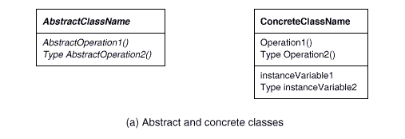
Minták jelölése: OMT notations
OMT (Object Modeling Technique)
Nem UML! (de azért nagyon hasonló)
Gamma et al. használják minták megadásához
Osztály, Object, Interaction diagramok-at ír le

Slide 10
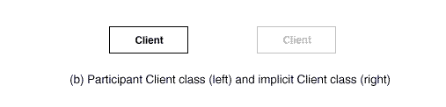
OMT notations
A kliensnek szerepe nincsen meghatározva a mintában, de a megértésben segíthet melyik osztályokkal állhat kapcsolatban.
A kliensnek tényleges szerepe van a mintában.

Slide 11
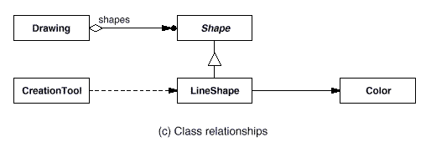
1..*
Tartalmazás
Attribútum neve
Öröklődés
Asszociáció
példányosítás

Slide 12
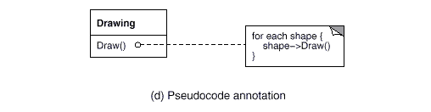
OMT notations

Slide 13
Tervezési minta katalógus
Sok tervezési mintát tartalmaz
Segít a minták megtalálásában
Szerkezeti
(Structural)
Osztályok és objektumok összetétele
Gyártási
(Creational)
Objektumok létrehozása
Viselkedési
(Behavioural)
Objektumok kölcsönhatása, interakciója

Slide 14
Singleton
Egyke

Slide 15
Példa
Beállítások
A beállítások elérése több helyről.
Mivel találjuk szemben magunkat?
Ha újra példányosítjuk az objektumot, akkor az már egy másik példány, nem lesz konzisztens.
Használhatunk globális változókat, de akkor például oda az öröklődés.

Slide 16
Singleton
Cél: biztosítja, hogy egy osztályból csak egy objektum keletkezzen amely globálisan elérhető
Alkalmazhatóság:
pontosan egy példány létezhet amelyeket a kliensek elérhetnek
az egyedüli példány bővíthető kell hogy legyen (származtatással) amely ugyanúgy használható

Slide 17
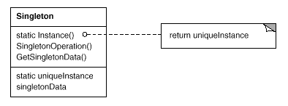
Singleton

Slide 18
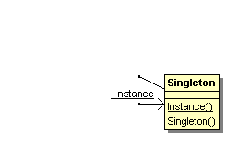
Singleton
Hol használható?
Beállítások
Adatkapcsolatok (fájlrendszer, http, db)
Ablakkezelő
Naplózás
Factory

Slide 19
Különböző megvalósítások (Javaban)
Globális változó
Mohó és lusta kiértékelés
Szálbiztos verzió
Enum
Például: java.lang.Runtime.getRuntime()

Slide 20
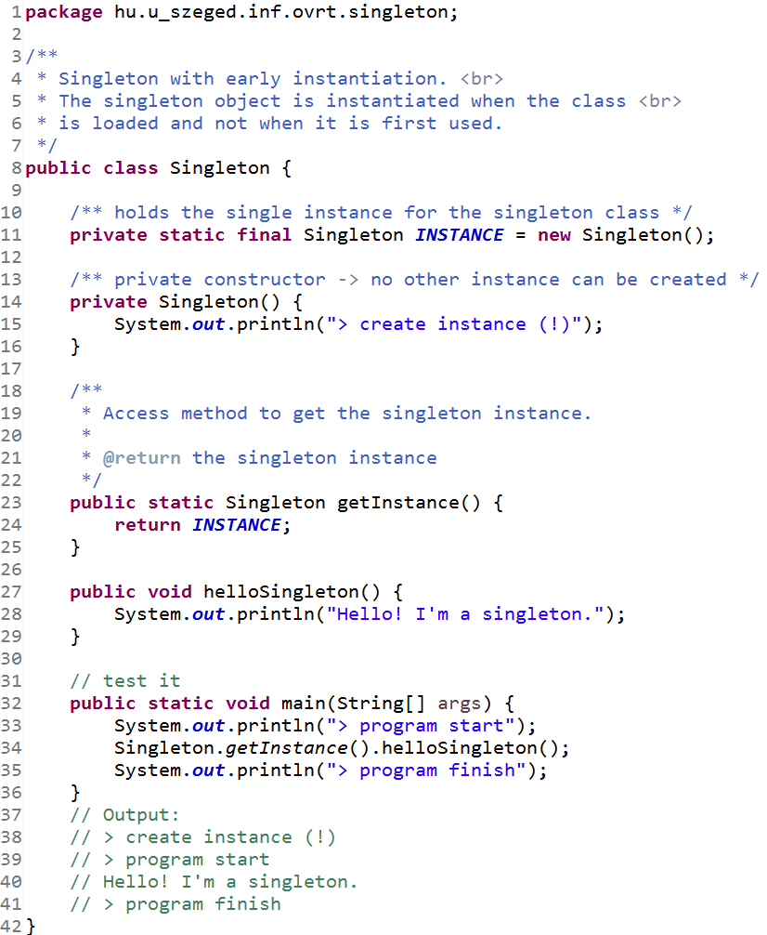

Slide 21
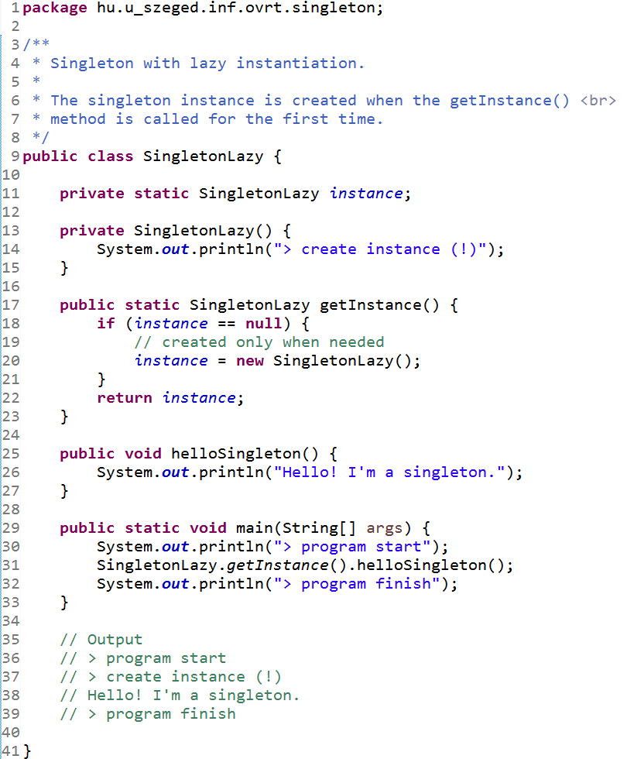

Slide 22
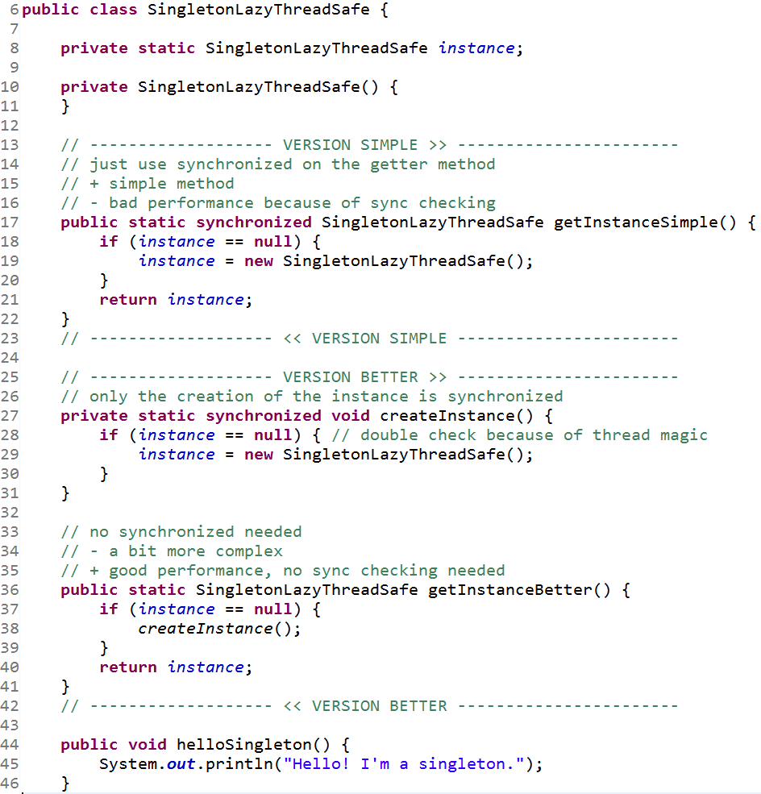

Slide 23
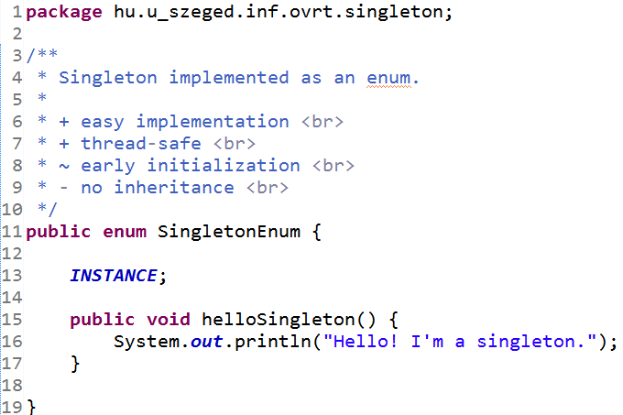

Slide 24
Singleton felvetések
https://stackoverflow.com/questions/137975/what-is-so-bad-about-singletons
https://www.javaworld.com/article/2074979/java-concurrency/double-checked-locking--clever--but-broken.html

Slide 25
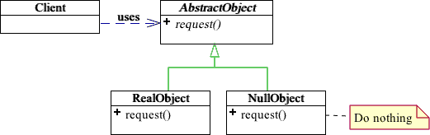
Null object pattern

